Slide 1
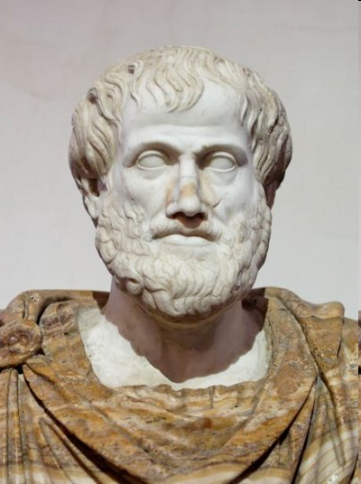
Аристотель
(384-322 рр. до н.е.)
Великий грецький філософ, природодослідник, засновник природознавства, вчений-енциклопедист. Учень Платона. З 343 до н. е. — виховник Олександра Македонського.

Slide 2
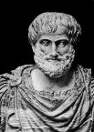
Теорія пізнання і логіка
У Аристотеля пізнання спрямоване на осягнення буття. Основа досвіду — це відчуття, пам’ять і звичка. Будь-яке знання виникає на основі чуттєвого сприйняття: розум пізнає загальне в одиничних речах. Однак за допомогою лише чуттів наукового знання не можна здобути, бо всі речі змінюються й плинні. Розум може створювати поняття, в яких фіксується сутність речі. ЛОГІКА – це наука про закони мислення. Творцем логіки є Аристотель. Три закони: 1) закон не суперечності, 2) закон виключеного третього, 3) закон тотожності. За допомогою цих законів можна досягнути справжнього знання буття. Тільки логічно обґрунтоване знання є достовірним.

Slide 3
Теорія пізнання і логіка
Аристотель розрізняє два види пізнання: «діалектичне» і «аподиктичне». Сфера першого — «гадки», отримані з досвіду, другого — достовірне знання. Хоча гадки можуть мати вельми високий ступінь імовірності за своїм змістом досвід не може бути джерелом достовірного знання. Джерелом достовірного знання є розум, який безпосередньо споглядає основні принципи.

Slide 4
Теорія познання і логіка
Мета науки полягає у точному визначенні предмета, яке досягається
поєднанням дедукції та індукції :
1) знання про окремі властивості здобуваються на основі досвіду;
2) переконання в тому, що ця властивість є суттєвою, повинно бути доведене за допомогою особливою логічної форми мислення – категоричного силогізму.

Slide 5
Теорія пізнання і логіка
Роздумуючи над категоріями й оперуючи ними під час аналізу філософських проблем, Аристотель розглядав операції розуму та його логіку, а також та логіку висловлювань. Розробляв він також й проблеми діалогу, поглиблюючи ідеї Сократа.
Аристотель сформулював закони логіки:
Закон тотожності — поняття повинно мати одне й те ж значення протягом всього розмірковування;
Закон несуперечності — два судження про один і той же предмет не може бути одночасно істинним та хибним;
Закон виключеного третього — з двох суджень про той чи інший предмет одне з них істинне, а друге – хибне, третього не дано.
Аристотель розробляв вчення про силогізм, в якому розглядав можливі види умовиводів у процесі розмірковувань.

